Slide 1
ComPuter PortFoliO
Yang Sung Su
2022.11.21~2022.11.30

Slide 2
CONTENT
주제 선정
기획
구현
마무리
#페르소나 #메인페이지구현 #소감
#와이어 프레임 #SUB페이지 구현

Slide 3
TIMELINE
2022.11.10 ~ 2022.11.21 ~
2022.11.18 2022.11.25
주제 선정
및
기획
MAIN PAGE
구현
SUB
PAGE
구현

Slide 4
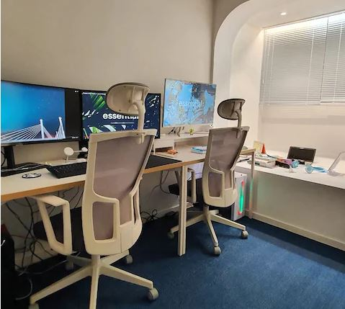
주제선정
예전 같지 않게 요즘은 PC로 모든 일을 할 정도로
우리 생활에 중요한 부분을 차지하고 있습니다.
업무, 게임, 쇼핑, 메신저, 정보수집 등 깊숙이
우리 생활에 자리 잡았습니다.
물론 핸드폰이나 아이패드 등
PC 대신 어느정도 대체를 할 순 있겠지만
PC만의 매력은 대체 할 수 없다고 생각합니다.

Slide 5

기획 #페르소나
고등학생 이민정(18세)양은 며칠 전 시험을
잘 본 것을 빌미로 원래 있던 컴퓨터의
노후로 인해 컴퓨터를 바꿔 달라고 할
계획이다.
1.게임을 좋아함.
2.컴퓨터에 대한 지식이 많음.
성격 3.꼼꼼하고 세밀한 성격.
4.부모님과 매장에 직접 방문했지만
마음에 드는게 없어 그냥 돌아옴.
바라는 점 조립이 되어 있는게 아닌
본인이 직접 고를 수 있으면 좋겠다.

Slide 6

게임을 많이 좋아하는 23살 김철수씨는 게임과
알바를 병행하면서 살고있다. PC방을 이용했으나
코로나가 터지고 컴퓨터를 하나 장만하려고 한다.
1.매사 귀찮아 하는 편임
2.컴퓨터에 대한 지식이 없음.
성격 3.게으른 성격
4.견적을 내려고 했으나 지식이 없어
타 사이트에 모의 견적 요청을 올림
바라는 점 지식이 없는 사람도 상세설명을 보면
이정도는 돌아가는구나 하고
생각 할 수 있게 설명이 있으면 좋겠다.

Slide 7
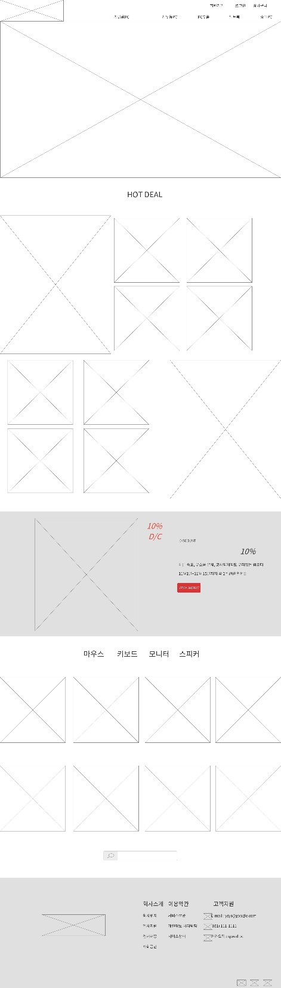
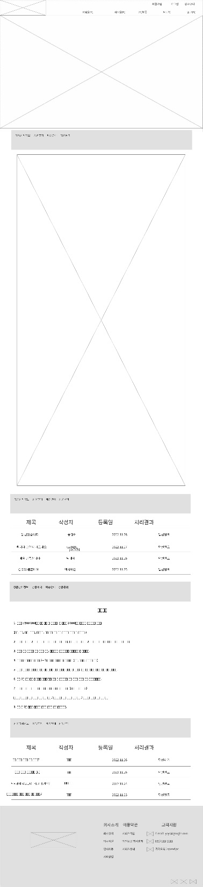
와이어 프레임
#main page #sub page

Slide 8
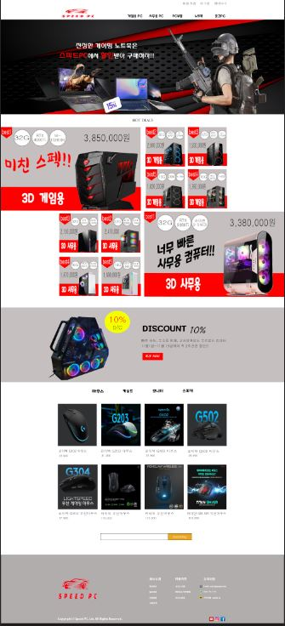
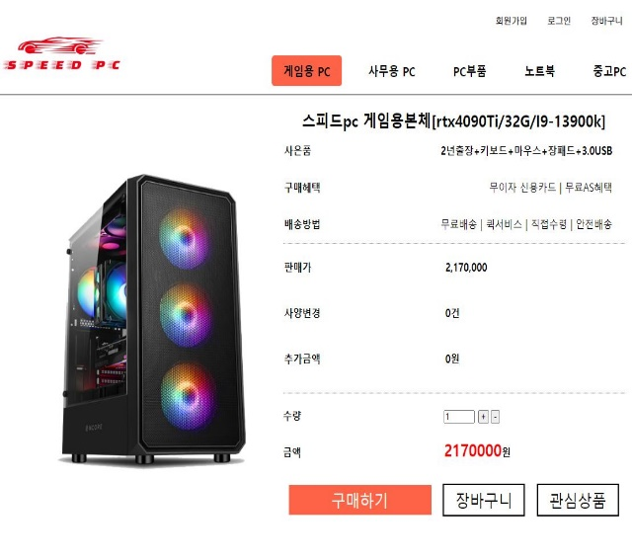
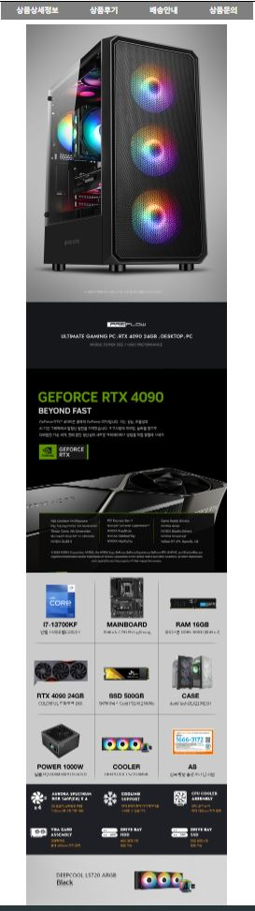
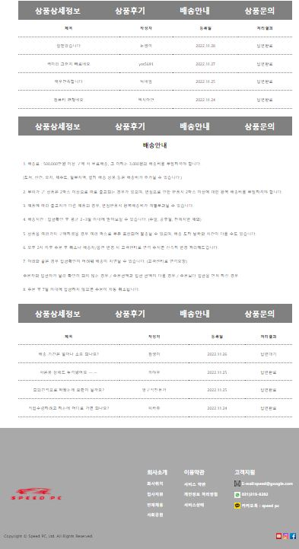
프로토타입
SUB PAGE 1
MAIN PAGE
SUB PAGE 2
SUB PAGE 3

Slide 9
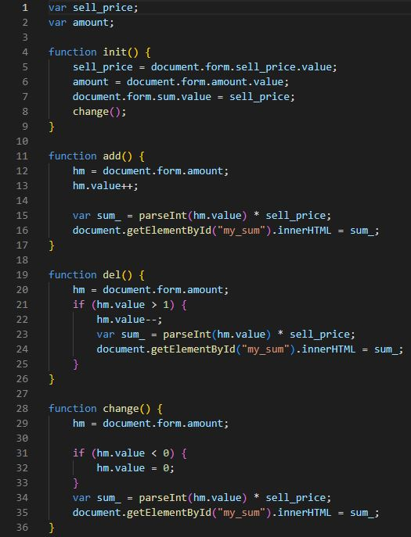
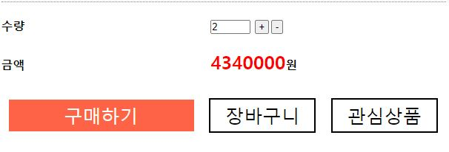
구현화 #코드 구현
수량 2개 434000원
소비자가 수량을 올릴 때 마다
총 가격이 얼마인지 나타나도록 구현했습니다.

Slide 10
마무리
처음엔 코딩을 해본 적이 없어 막막하고 어려웠습니다. 감도 안 잡히고 한숨부터 나왔습니다. 더 구현해 보고 싶은 부분도 있고 더 예쁘게 만들 수 있을 거 같은데 그러지 못한 점이 너무 아쉽습니다. 하지만 이번 코딩으로 인해 어느 정도 감도 잡았고
다음에 할 때는 더 잘할 수 있을 거 같은 자신감도 생겼습니다. 자바스크립트는 아직 많이 배우지 않아서 효과를 많이 못 줬습니다. 효과가 많다고 잘 만든 페이지는 아니겠지만 제가 원하고 필요성이 느껴지는 부분은 더 열심히 배워 구현해 보도록 하겠습니다.

